Slide 1
Teknik Sulaman Fantasi dan Sulaman Brazilian oleh: Dra.Enny Zuhni Khayati,M.Kes.
.

Slide 2
Membuat Hiasan Busana Dengan Teknik Sulaman
Untuk membuat hiasan pada permukaan kain digunakan tusuk hias. Kegiatan ini disebut juga dengan teknik sulaman yaitu teknik membuat ragam hias pada permukaan kain dengan benang, pita, atau manik-manik. Benang tersebut diatur secara dekoratif pada permukaan kain dengan jalan menusukkan benang dengan bermacam cara, teknik ini disebut dengan tusuk hias.

Slide 3
TEKNIK MENGUBAH UKURAN MOTIF HIASAN
Caranya ialah dengan mengutip motif tersebut pada selembar kertas dan membuat garis memanjang dan melebar di atas gambar tersebut. Buatlah garis-garis tersebut membentuk kotak x cm. berilah nomor pada kotak-kotak tersebut baik yang ke atas maupun yang ke bawah.

Slide 4
TEKNIK MEMBESARKAN POLA MOTIVE
Bila contoh itu kecil dan akan dibesarkan dua kali, maka pada kertas lain kita membuat kotak-kotak yang sama jumlahnya tapi ukuran kotaknya dua kali, yaitu 1 x 1 cm. Bila gambar dibesarkan 1 kali maka kotak-kotak yang dibuat 1 kali.Bila contohnya besar dan perlu dikecilkan, maka yang dikerjakan adalah sebaliknya.

Slide 5
MEMBESARKAN ATAU MENGECILKAN POLA MOTIF

Slide 7
MEMBESARKAN ATAU MENGECILKAN MOTIF HIASAN

Slide 8
TEKNIK MEMINDAHKAN MOTIF HIASAN PADA KAIN ( Tebal)
Teknik memindahkan desain hiasan pada bahan tergantung pada kain yang digunakan. Kain yang tidak transparan dapat menggunakan karbon jahit.
Dalam mengutip motif pada kain ini sebaiknya kertas motif disemat dengan jarum pentul terlebih dahulu ke kain sehingga kertas motif tidak bergeser. Tekanan pensil pada saat menjiplak motif juga perlu

Slide 9
TEKNIK MEMINDAHKAN MOTIF HIASAN PADA KAIN(transparan)
untuk kain yang tipis atau transparan dapat langsung dijiplak menggunakan pensil, yang mana kertas motif diletakkan di bawah bahan. Bekas motif yang terlihat pada bagian baik bahan bisa langsung dijiplak menggunakan pensil.
Selain cara yang dikemukakan di atas ada juga yang menjiplak motif dengan cara mengkasarkan motif yang ada di kertas kemudian di tekan ke atas bahan sehingga bekas pensil yang kasar ini pindah ke bahan.

Slide 10
JENIS BAHAN
Untuk mengerjakan sulaman Fantasi maupun Sulaman Brazilian digunakan Kain tenunan Rapat : Ero, Katun,Tetoron, Silky, Satin,Sutera ,Oxford,dll.

Slide 11
1.TEKNIK SULAMAN BEBAS/FANTASI
Sulaman fantasi sering juga disebut sulaman bebas karena sulaman ini di desain dengan memvariasikan tusuk hias dan warna benang pada bahan tenunan polos. Ragam hias yang digunakan untuk sulaman fantasi sering menggunakan ragam hias naturalis seperti bentuk bunga-bunga, binatang, buah-buahan, geometris dan lain-lain, motifnya kecil-kecil atau berkesan ringan.
Warna yang digunakan untuk sulaman fantasi lebih dari dua warna. Kombinasi warna dapat memakai kombinasi warna kontras atau komplement dan kombinasi warna harmonis seperti kombinasi warna analog dan kombinasi warna monolog.
Untuk menghasilkan aksentuasi dapat dilakukan dengan teknik kontras baik kontras warna, kontras tusuk, atau kontras ukuran ragam hias. Penggunaan tusuk juga divariasikan lebih dua tusuk hias.

Slide 12
CARA MENGERJAKAN TS. FANTASI ATAU TS.BEBAS
Cara mengerjakannya yaitu motif yang sudah di desain dipindahkan ke bahan. Motif dapat berupa bunga-bungaan atau bentuk-bentuk naturalis. Setelah itu ram di pasang di atas bahan yang akan di hias. Mulailah membuat bermacam-macam tusuk di atas bahan sesuai dengan motif yang direncanakan. Warna benang yang digunakan boleh dikombinasikan dan tidak lebih dari 3 warna karena akan membuat desain terlalu ramai atau tidak menarik, disamping itu kita juga dapat menggunakan beraneka tusuk hias. Dalam mengkombinasikan warna dan mengkombinasikan tusuk hias hendaklah diperhatikan kesatuan dari desain yang dibuat sehingga sulaman yang dihasilkan benar-benar dapat meningkatkan mutu dari kain yang kita hias.Motif –motifnya diselesaikan dengan tusuk hias yang berkesan ringan

Slide 13
Sulaman fantasi

Slide 14
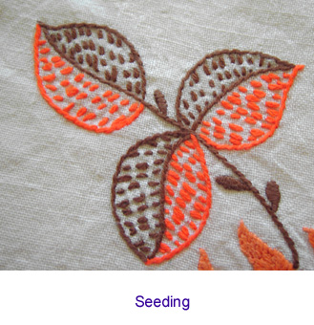
HASIL TEKNIK SULAMAN FANTASI

Slide 17
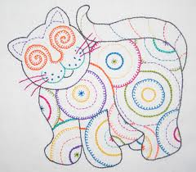
TUSUKNYA TIDAK PERLU PENUH

Slide 18
2. TEKNIK SULAMAN BRAZILIAN
Sulaman BRAZILIAN merupakan salah satu sulaman benang yang menarik karena sulaman ini didesain dengan memvariasikan tusuk hias dan warna benang pada bahan tenunan polos. Ragam hias yang digunakan hampir sama dengan sulaman fantasi, sering menggunakan ragam hias naturalis seperti bentuk bunga-bunga, binatang, buah-buahan dan lain-lain, dan ukuran motifnya kecil sampai sedang . Kesan sulaman ini motifnya lebih rapat dan berat dari pada sulaman fantasi karena hampir semua bidang motif dipenuhi oleh tusuk sulam .
Warna yang digunakan untuk sulaman Brazilian lebih dari tiga warna. Kombinasi warna dapat memakai kombinasi warna kontras atau komplement dan kombinasi warna harmonis seperti kombinasi warna analogous.
Untuk menghasilkan aksentuasi dapat dilakukan dengan teknik kontras baik kontras warna, kontras tusuk, atau kontras ukuran ragam hias. Penggunaan tusuk juga divariasikan lebih tiga tusuk hias.

Slide 19
Cara Mengerjakan TS.Brazilian
Cara mengerjakannya yaitu motif yang sudah di desain dipindahkan ke bahan. Motif dapat berupa bunga-bungaan atau bentuk-bentuk naturalis. Setelah itu ram di pasang di atas bahan yang akan dihias.
Mulailah membuat bermacam-macam tusuk di atas bahan sesuai dengan motif yang direncanakan. Warna benang yang digunakan boleh dikombinasikan dan lebih dari 3 warna sehingga akan terkesan lebih meriah, disamping itu juga dapat menggunakan beraneka tusuk hias dan berkesan penuh . Dalam mengkombinasikan warna dan mengkombinasikan tusuk hias hendaklah diperhatikan kesatuan dari desain yang dibuat sehingga sulaman yang dihasilkan benar-benar dapat meningkatkan mutu dari kain yang kita hias.

Slide 20
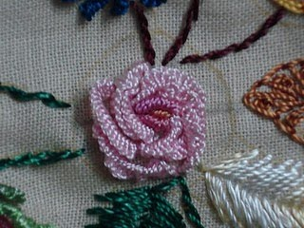
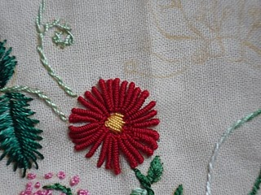
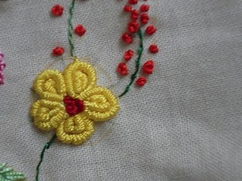
Contoh tusuk hias yang dominan

Slide 21
Selain tusuk satin Ts. Rumanian Ts. Daun Ts.kabaret.

Slide 22
Tusuk kabaret dan bullion

Slide 23
PERPADUAN WARNA BENANG DAN PEMILIHAN TUSUK HIAS YANG UNIK DAN INDAH

Slide 24
TUSUKNYA RAPAT/ BERAT

Slide 25
CONTOH SULAMAN BRAZILIAN

Slide 26
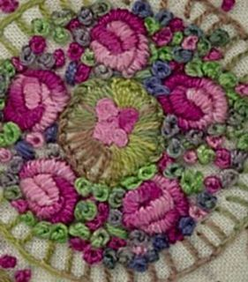
Detail motif sulaman brazilian

Slide 28
SULAMAN BRAZILIAN

Slide 29
SULAMAN BRAZILIAN

Slide 30
EVALUASI
1. Apa bedanya sulaman fantasi dan
Saulaman Brazilian ?
2. Bagaimana cara mengubah ukuran motif
hiasan busana supaya ukurannya sesuai
dengan bidang yang dihiasi

Slide 31
3. Bagaimana cara memindahkan gambar
desain pada kain yang akan dihiasi ?
4. Bagaimana Strategi saudara untuk
mengajar teknik membuat hiasan busanan
dan lenan rumah tangga dengan teknik
sulaman Fantasi dan Teknik Sulaman
Brazilian

Slide 32
TUGAS
1. Buatlah media pembelajaran membuat hiasan busana atau lenan rumah tangga dengan teknik sulaman fantasi dan teknik sulaman Brazilian

Slide 33
SELAMAT MENGERJAKAN

